Slide 1
Найти и уничтожить:
К.ф.н. Елена Дудина
специально для сайта
«Могу писать»
как избавиться от лишних запятых

Slide 2
Этапы работы : 1
1 этап: сужаем поисковую область
4 случая постановки запятой (обратите внимание, важен и порядок запоминания этих случаев).
Граница простых предложений в составе сложного.
Перечисление (однородные члены).
Обособление.
Вводные и обращения.

Slide 3

Этапы работы: 2
2 этап: отличаем запятые друг от друга
«Узнай шпиона»
Признаки наличия запятой в предложении похожи на признаки шпиона. Получается, если мы не поставим запятую там, где она нужна – мы пропустили шпиона, дали ему уйти. А если поставили лишнюю запятую – то приняли за шпиона честного человека.

Slide 4
Этапы работы: 2
Пример
задания
В этом тексте пронумерованы все запятые. Определите признак постановки каждой запятой, заполнив таблицу.
Почему собаки не ходят в музеи
Это на самом деле очень серьезный вопрос. Действительно, (1) почему бы им туда не ходить? Там есть пол, (2) по которому они могут передвигаться, (3) есть воздух, (4) которым они могут дышать, (5) у собак есть глаза и уши. Почему-то они и в филармонию тоже не ходят. Вот почему? Получается, (6) что-то в нас, (7) людях, (8) есть особое, (9) отличающее нас от других обитателей планеты.
Г (граница) | П (перечисление) | О (обособление) | В (вводные и обращения)
2, 3, 4, 5 | - | 7, 8, 9 | 1, 6

Slide 5

Этапы работы: 3
3 этап: уточняем позиции
«Место засады»
В предложениях бывают участки, где никогда не ставится запятая. Какие это участки? …
А есть места, где запятая ставится всегда! Это…

Slide 6
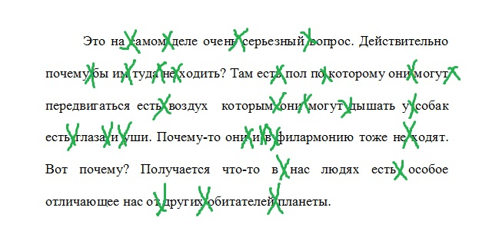
Этапы работы: 3
Пример
задания
Отметьте крестиком места, где точно не может быть запятой.

Slide 7
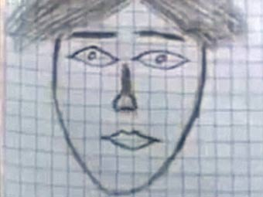
Этапы работы: 4
4 этап: конкретизируем пунктограммы
«Фоторобот»
На этом этапе детально прорабатываем каждое правило постановки запятой, изучаем все исключения, особые случаи.

Slide 8
Этапы работы: 4
Мониторинг ошибок
Ведем подсчет пунктуационных ошибок, группируя их по признакам. Например, в диктанте у тебя 4 О, 2 Г и 1 П, 1 шпион и два честных человека. Это значит, сделано 4 ошибки на обособление, 2 – на границу, 1 – на перечисление, а также поставлено 2 лишних запятых, одна нужная запятая пропущена.

Slide 9
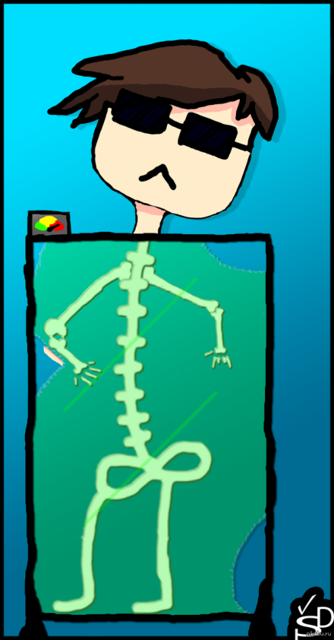
Этапы работы: 4
Составляем схемы предложений,
ищем ошибки в схемах

Slide 10
Чтобы избавиться от лишних запятых:
сужаем поисковую область до 4х признаков постановки запятых;
определяем признак постановки каждой запятой;
определяем места в предложении, где запятые не ставятся;
конкретизируем и подробно разбираем каждое из 4х пунктуационных правил;
тренируемся, решая множество заданий на пунктуацию.

Slide 11
Найти и уничтожить:
Елена Дудина
специально для сайта
«Могу писать»
как избавиться от лишних запятых

